Slide 1
Романтизм и реализм
в искусстве XIX века

Slide 2
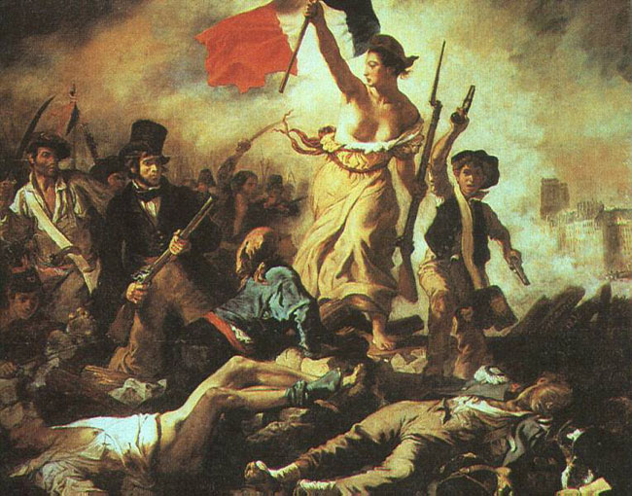
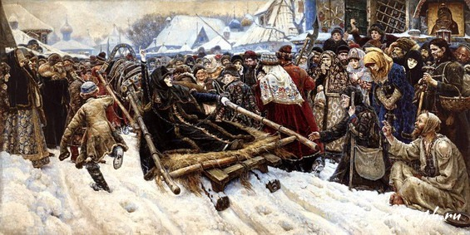
1
Определите, какая из картин написана в романтическом, а какая в реалистическом стиле.
Аргументируйте.
Укажите название картин и их авторов, если вам известно.
2

Slide 3
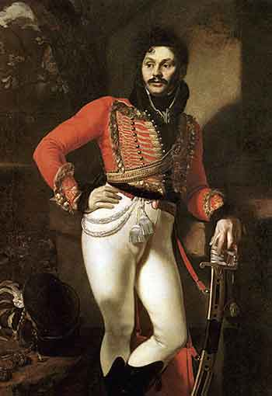
На примере портрета Д. Давыдова художника Кипренского, назовите характерные черты романтизма, используемые мастером

Slide 4
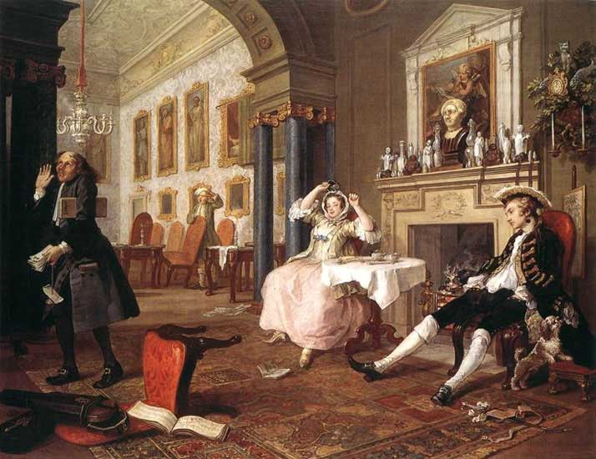
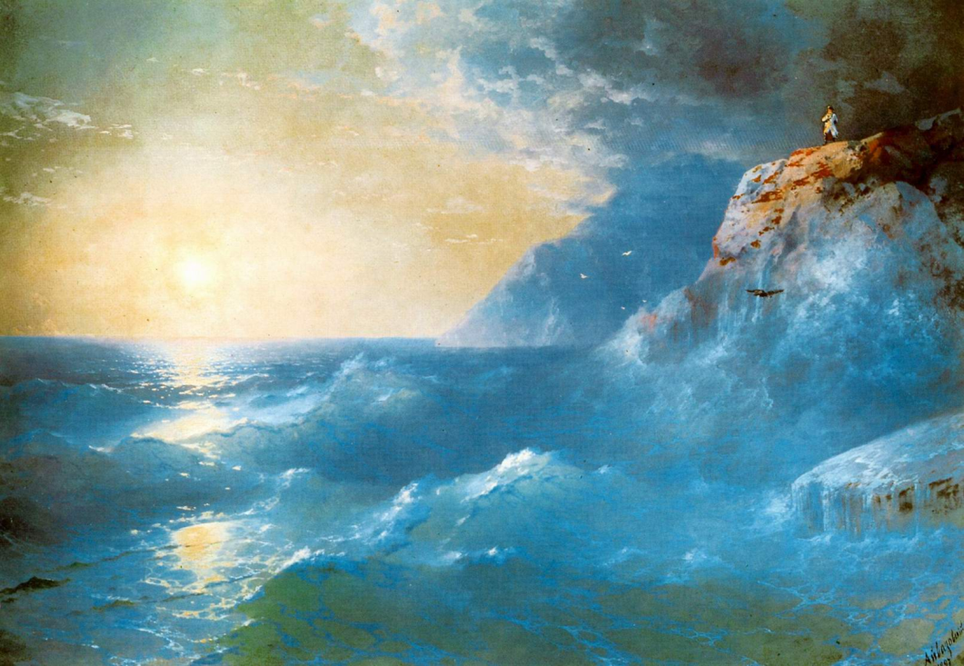
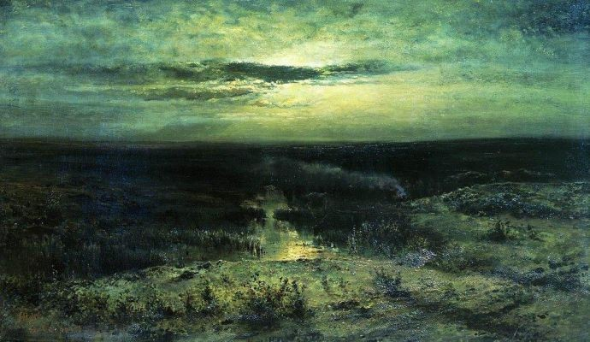
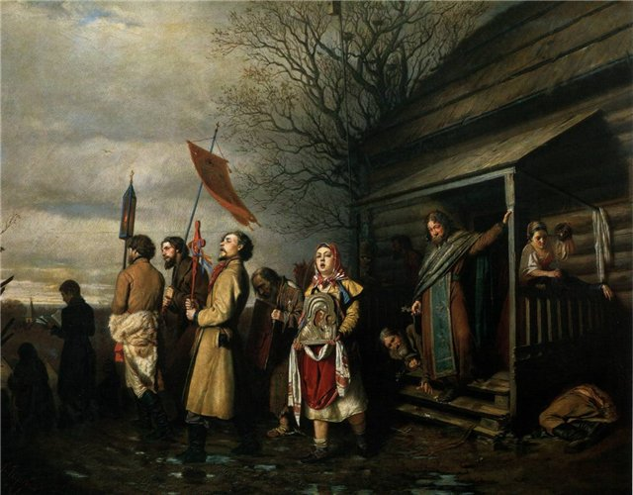
1
2
Хогарт. Модный брак
Айвазовский. Наполеон на острове св. Елены
3
4
Саврасов. Лунная ночь на болоте
Перов. Сельский крестный ход на Пасху

Slide 5
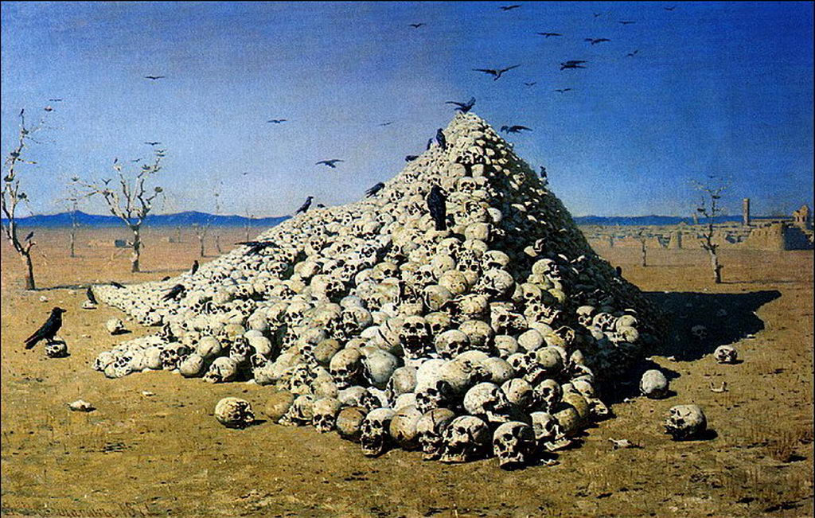
Какова, на ваш взгляд, идея картины?
Дайте ей свое название.

